Slide 1







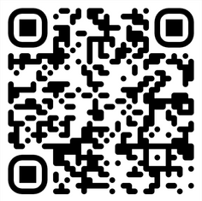

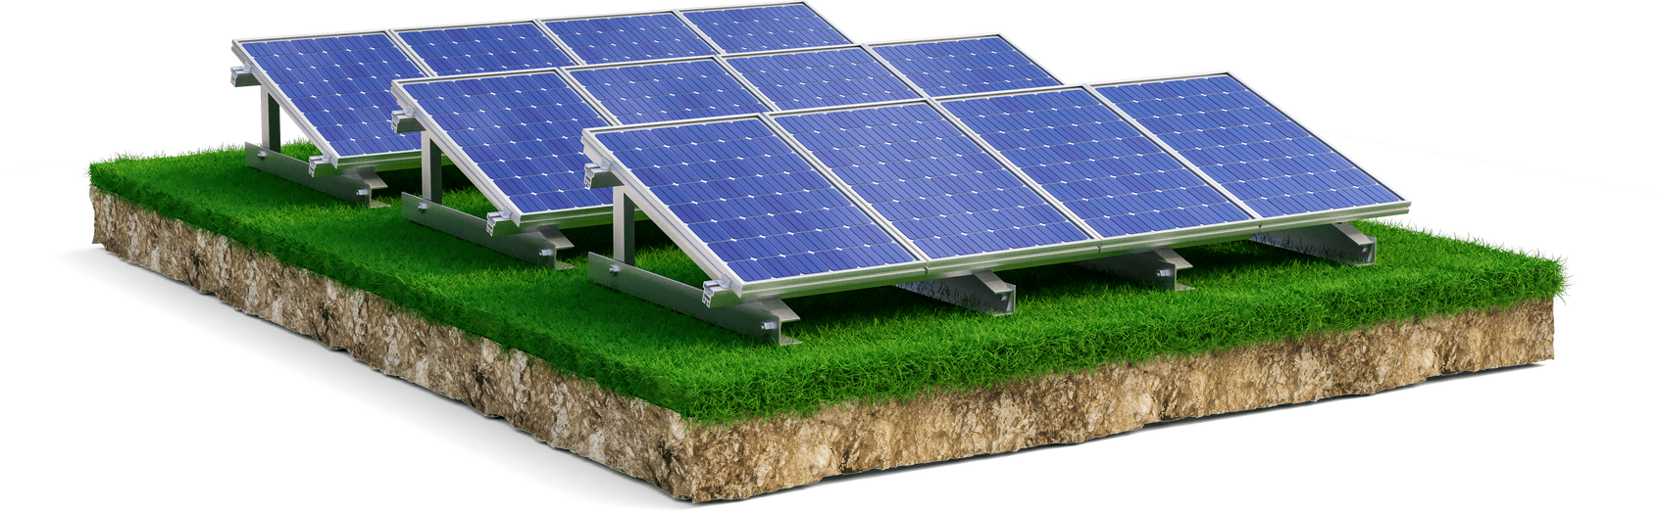

ISCRIVITI
Stemma del comune
ALLA CER DI
.....................
La CER (Comunità Energetica Rinnovabile) è un’occasione per la cittadinanza per risparmiare sulla bolletta, aiutare le famiglie in difficoltà e contribuire alla salute dell’ambiente. Scambiare l’energia ci proietta in un mondo più verde e più autosufficiente.
Inquadra il QR Code
Iscriviti alla CER del tuo comune
Inizia a risparmiare!
segreteria@cerinrete.it
www.reallygreatsite.com

